Slide 1









“Qlobal iqlim dəyişikliyinin uşaqların sağlamlığına təsiri" layihəsi
Mövzu: İqlim dəyişmələrinin kənd təsərrüfatına mənfi təsirlərinin idarə olunmasında maarifləndirmə tədbirləri.
Azərbaycan Respublikası
Kənd Təsərrüfatı Nazirliyi Meyvəçilik və Tərəvəzçilik şöbəsi Şövqi Lələşov

Slide 2
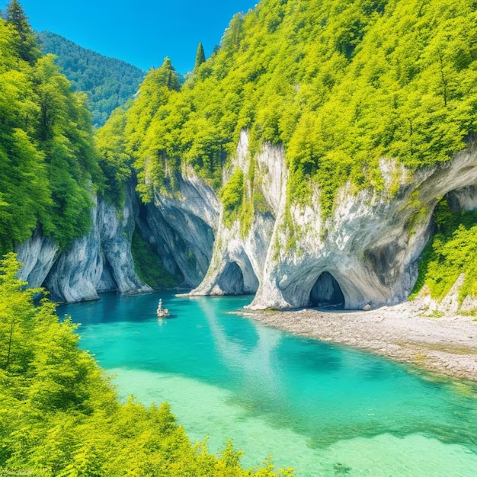

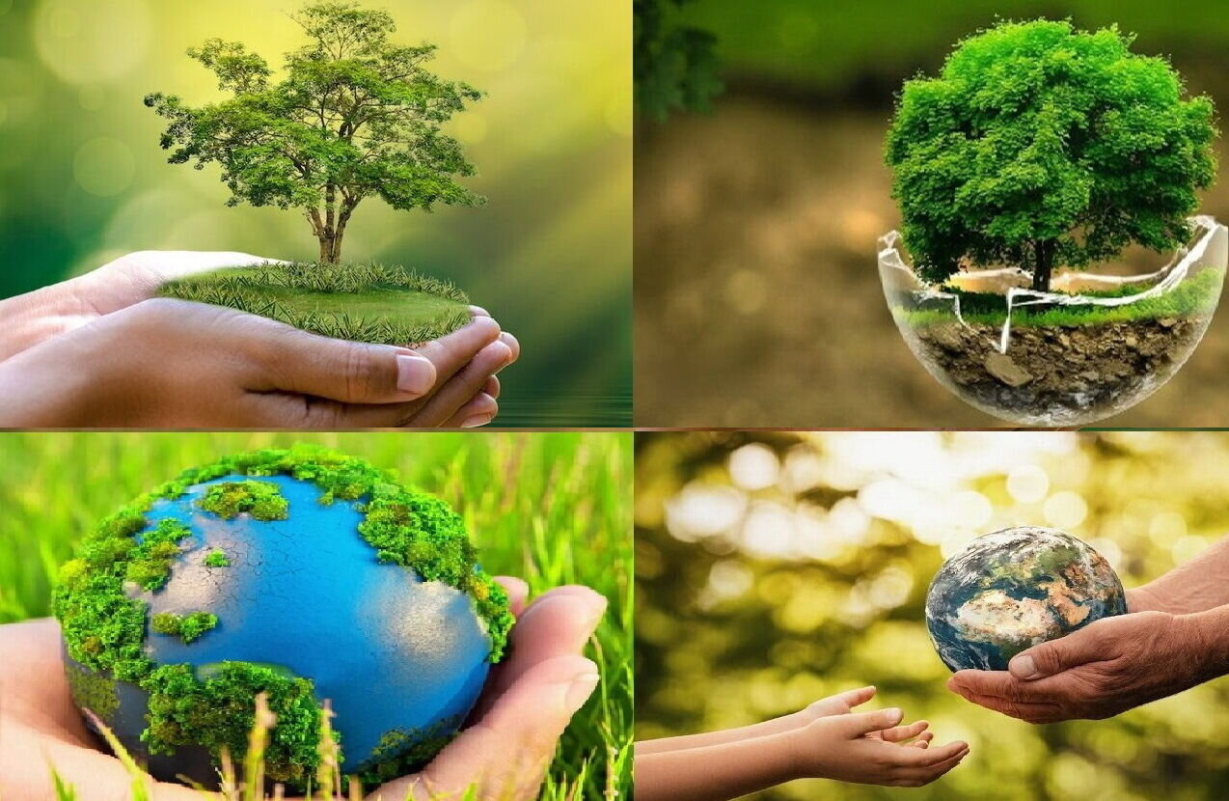
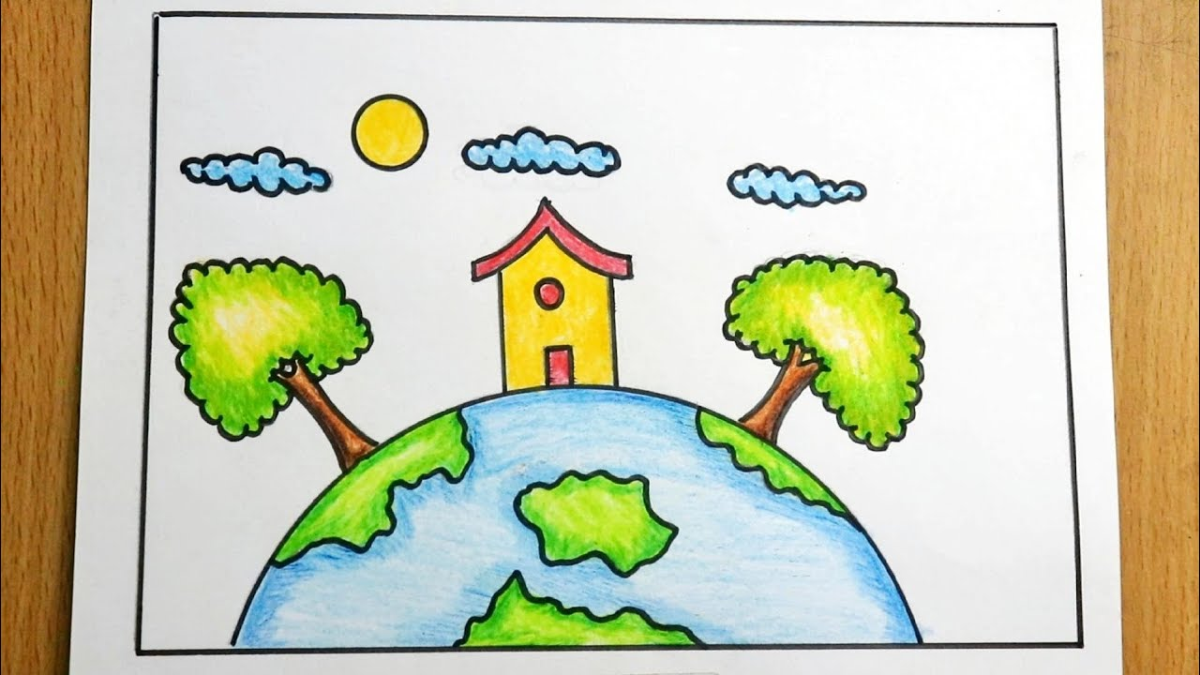
Ətraf mühit nədir?
Ətraf mühit insanları və digər canlıları əhatə edən təbii şərait və mühüt amilləri toplusudur. Ətraf mühit həm təbii amilləri (iqlim, torpaq, su və canlılar), həm də insan fəaliyyətindən yaranan amilləri (kənd təsərrüfatı və sənaye fəaliyyətlərini) əhatə edir. İnsan ətraf mühitin ayrılmaz və çox güclü təsirə malik olan hissəsidir.

Slide 3
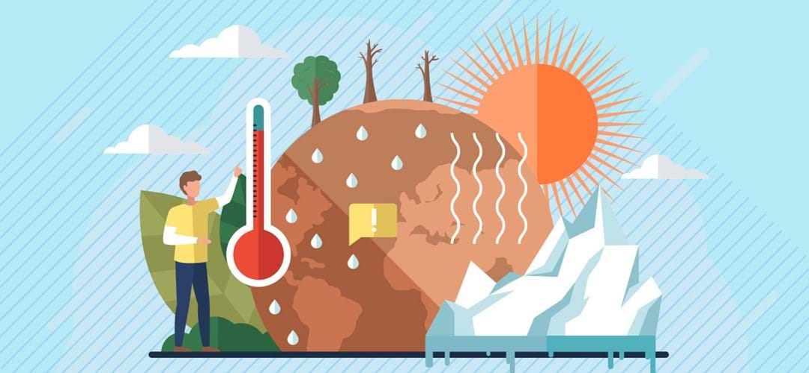
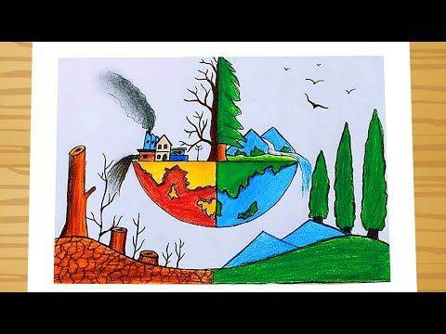



Qlobal iqlim dəyişiklikləri
İqlim dəyişiklikləri xüsusilə insan fəaliyyətinin nəticəsində baş verən prosesdir.

Slide 4
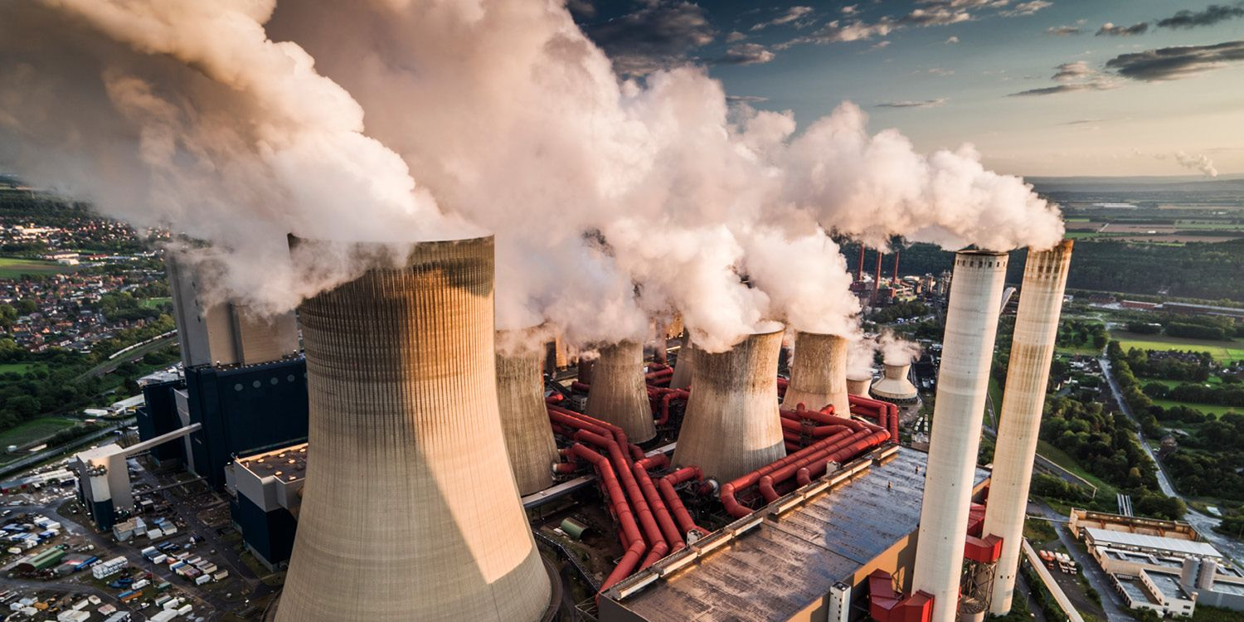
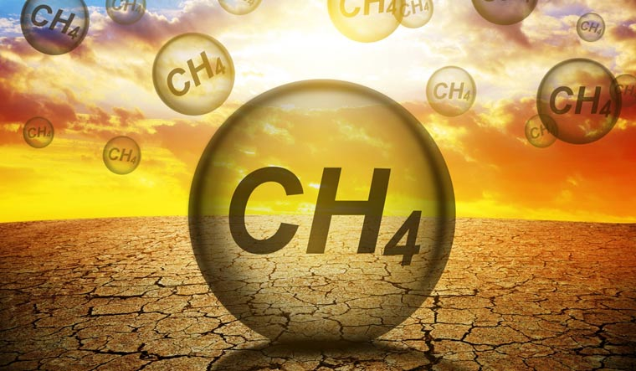
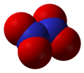
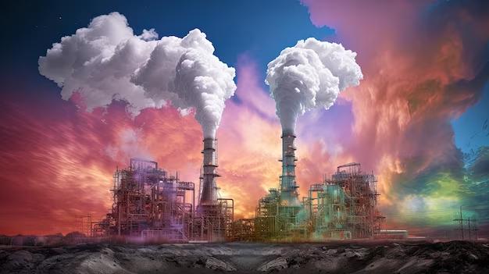
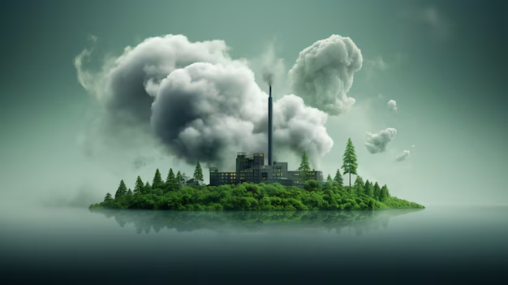
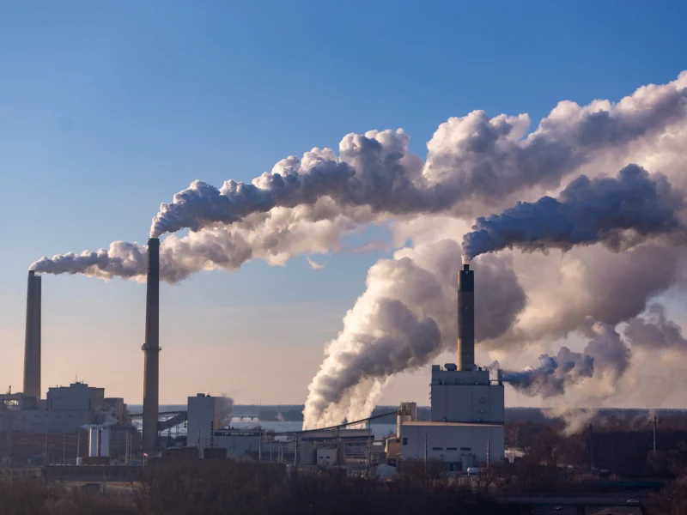
İstixana qazları
İstixana qazları (greenhouse gases) atmosferdə istilik tutma qabiliyyətinə malik olduğu
üçün təbiətdə qlobal istiləşmədə mühüm rolu oynayır.
Əsas istixana qazları :
Karbon oksid (CO2),
Azot oksidləri, xüsusilə (N2O)
Metan (CH4)
Hidrofluorokarbonlar – (HFCS)
Su buxarı (H2O)

Slide 5
İstixana qazlarının yaranma səbəbləri
Karbon qazı (CO2)- Əsasən yanacaq qalıqları (neft, təbii qaz və kömür), bərk tullantılar, ağacların və ağac məmulatlarının yandırılması nəticəsində yaranır. Meşələrin qırılması və torpağın deqradasiyası atmosferdə karbon qazını artırır, meşələrin bərpası isə onu atmosferdə azaldır.
Azot oksidləri (xüsusilə N2O)- Kənd təsərrüfatı və sənaye fəaliyyəti zamanı, həmçinin qalıq yanacaqların və bərk tullantıların yanması zamanı atmosferdə artır.
Metan (CH4)- Neft və təbii qazın, eləcə də kömürün hasilatı və nəqli zamanı atmosferə buraxılır. Metan emissiyaları həmçinin kənd təsərrüfatı (heyvandarlıq) fəaliyyəti və bərk məişət tullantılarının poliqonlarında yandırılması, üzvi tullantıların isə anaerob çürüməsi nəticəsində yaranır.
Hidrofluorokarbonlar (HFCS)-Tərkibində flüor olan qazlar qrupudur. Bu qazlar müxtəlif sənaye proseslərində, kommersiya və məişət məqsədləri üçün istifadə olunarkən atmosferə buraxılır.
Su buxarı (H2O) - Digər istixana qazları nəticəsində yaranan istiləşmə ilə bağlı olan su buxarı.

Slide 6
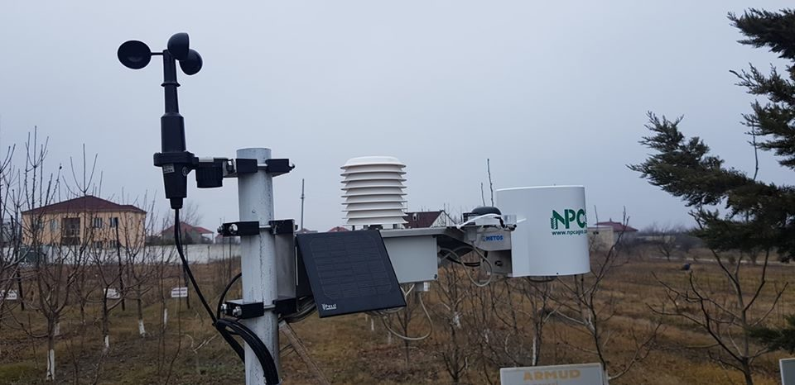
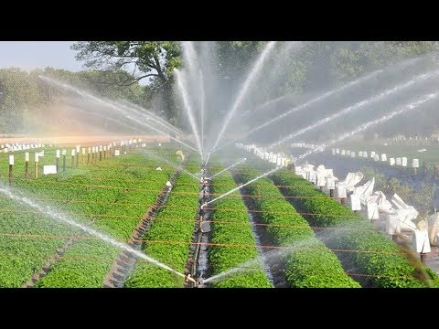
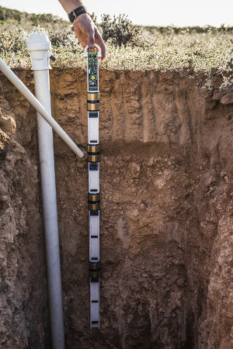
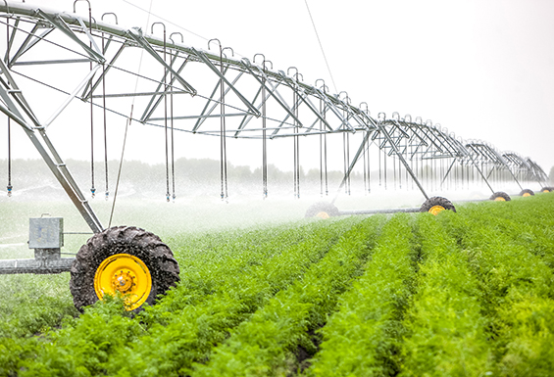
İqlim dəyişikliyi proseslərinin aqrar sahələrə və təbiətə təsirinin azaldılması
Fermerlərin maarifləndirilməsi tədbirləri;
Zərərli orqanizimlərə qarşı inteqrer(İPM) və kompleks mübarizə tədbirləri;
Növbəli əkin sisteminin tətbiqi;
Torpaqların münbitliyini qoruma tədbirləri;
Aqromeşəçilik və meşə mühafizə zolaqlar təcrübəsinin tətbiqi;
Müasir suvarma sistemlərinin tətbiqi;
İqlim stansiyalarının tətbiqi;
Dronlar və peyk görüntülərindən istifadə;
Əlverişsiz iqlim şərtlərinə dayanıqlı bitki növlərinin becərilməsi;

Slide 7
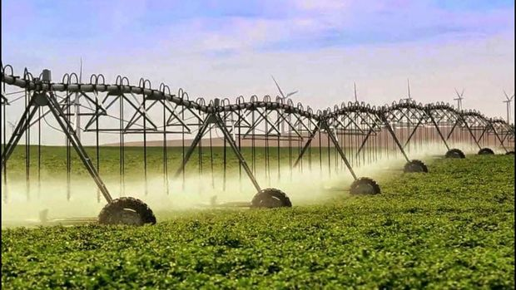
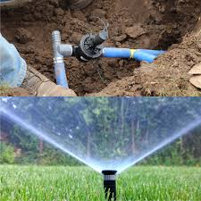
Ölkəmizdə tətbiq edilən müasir suvarma sistemləri
Damla suvarma sistemi
Sprey suvarma sistemi
Torpaq altı suvarma sistemi
İntensiv (müasir) suvarma sistemlərinin üstünlükləri:
Su sərfinə qənaət edilir;
Bitkilərin sahədə bərabər suvarılması təmin olur;
Bitkilərin kök sistemi daha yaxşı formalaşır;
Qısa müddətdə böyük ərazilər bərabər suvarılır;
Relyef fərqli yerləri asan suvarılır;
Məhsuldarlıq artımı ( meyvələrdə 30-40% , tərəvəzlərdə 50-80%) ;
Torpağın humus qatının qorunub saxlanılması;
Verilən suyun 90%-nin bitki tərəfindən mənimsənilməsi.

Slide 8
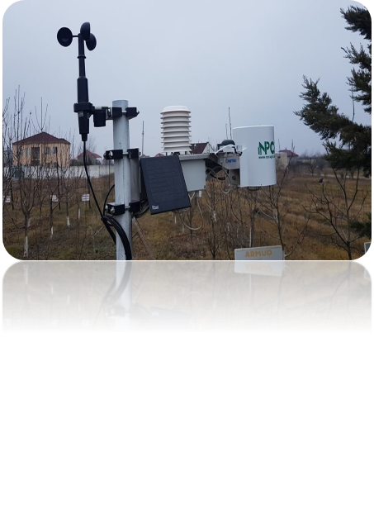
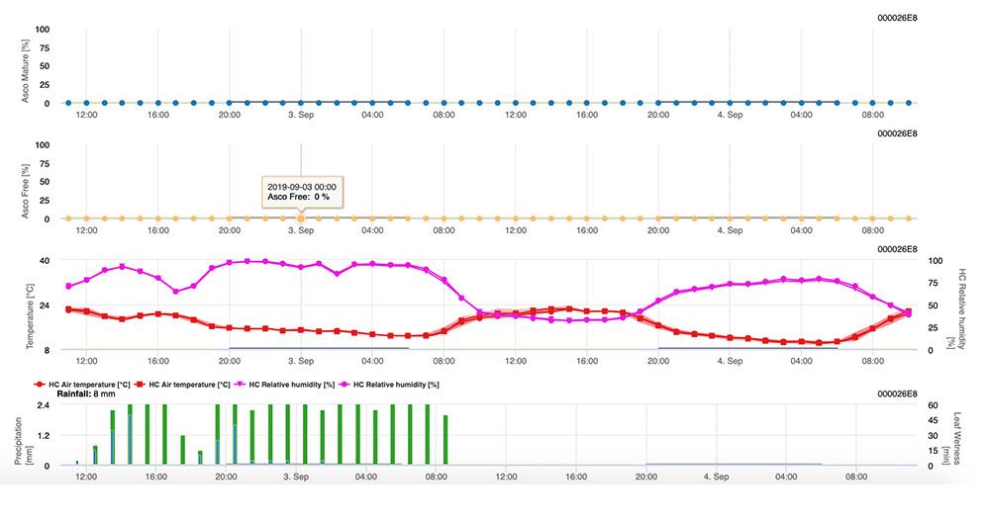
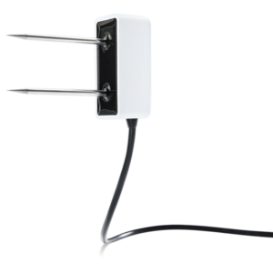
İqlim stansiyalarının tətbiqinin üstünlükləri
Xəstəlik və zərərvericilərin yayılması barədə erkən xəbərdarlıq;
Bitki mühafizə vastələrinin tətbiq vaxtının dəqıq müəyyən edilməsi;
Torpaq nəmliyinin ölçülməsi;
Suvarma vaxtının və normasının müəyyən edilməsi;
Temperaturun və küləyin ölçülməsi;
Çoxillik iqlim məlumatlarının əldə edilməsi.
İqlim Stansiyası

Slide 9
Layihə təkliflərinin forması
Layihənin adı
Layihənin təsviri (Ən az 100-150 sözdən ibarət)
Layihənin məqsədi (Ən az 100-150 sözdən ibarət)
Layihə üzrə həyata keçiriləcək fəaliyyətlər (Ən az 250-300 sözdən ibarət)
Layihənin Azərbaycan Respublikası Hökumətinin prioritetlərinə uyğunluğu (Strateji Yol Xəritəsində və ya Dövlət Proqramlarında nəzərdə tutulması)
Həmin istiqamətdə layihə həyata keçirilmədən əvvəlki mövcud vəziyyət (Konkret statistik məlumatlar göstərilməklə ən az 100-150 sözdən ibarət)
Həmin istiqamətdə layihə həyata keçirildikdən sonra çatılacaq əsas hədəflər, nail olunacaq göstəricilər (Konkret statistik məlumatlar, fərqlər göstərilməklə ən az 100-150 sözdən ibarət)
Tövsiyə edilən donor təşkilat
Layihənin icra müddəti
Layihənin büdcəsi (AZN, dollar və s.)
Layihə büdcəsinin təyinatı üzrə bölgüsü (rüblük üzrə)
Layihənin ərazisi
Məsul şəxs (əlaqə vasitələri)

Slide 10
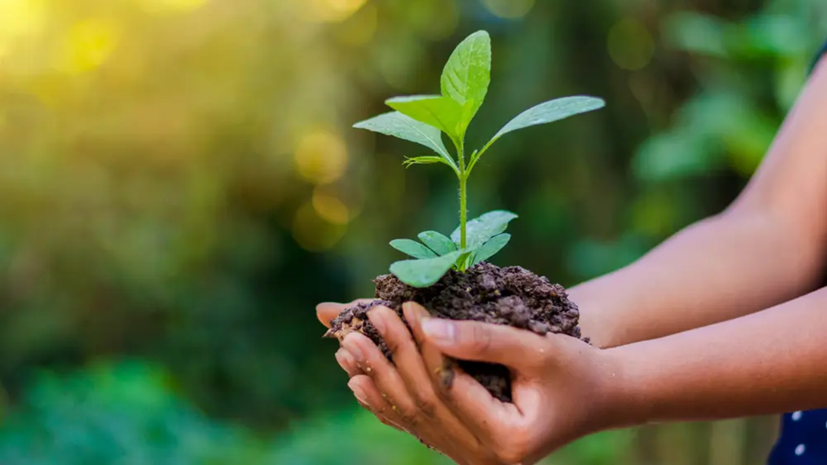

Diqqətinizə görə təşəkkür edirəm!

